Slide 1

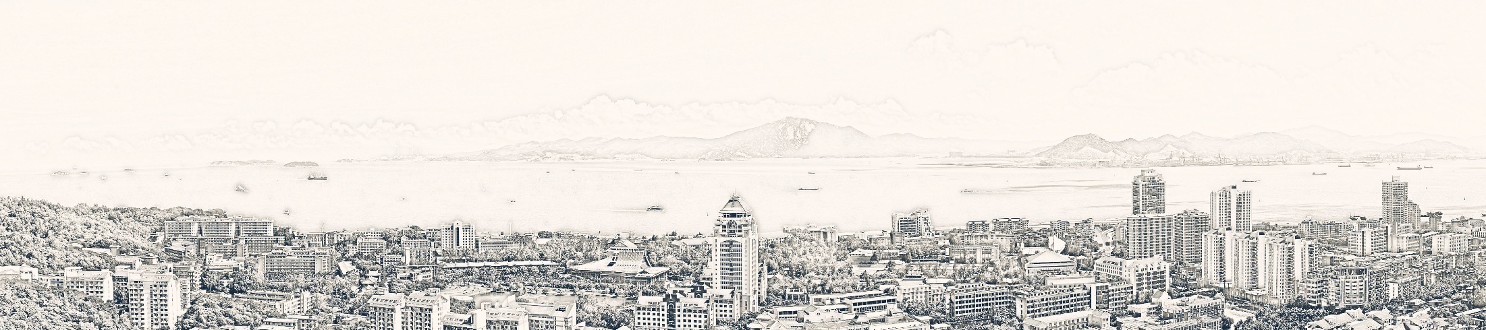
Computer Graphics
计算机图形学实验1
（OpenGL初步）

Slide 2
OpenGL初步
1.上节内容回顾
OpenGL环境配置
绘制圆形、改变顶点颜色、改变图像在屏幕中的位置
2.本次实验说明
运行提供的示例程序
绘制一个实心的圆
绘制一个奥运五环
3.实验报告说明

Slide 3
上节内容回顾
OpenGL的配置
[请务必熟悉此流程，今后每次实验都会用到]
思考题解答与提示
绘制圆形
改变顶点颜色
改变图像在屏幕中的位置

Slide 4
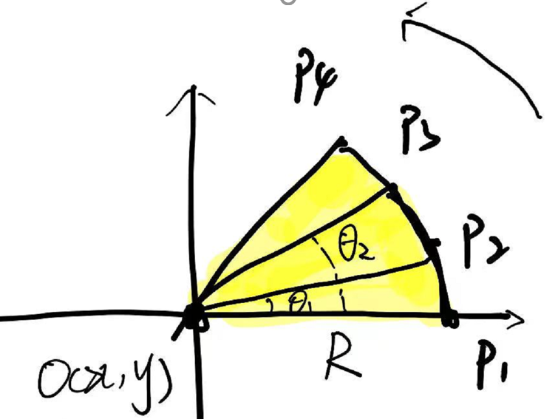
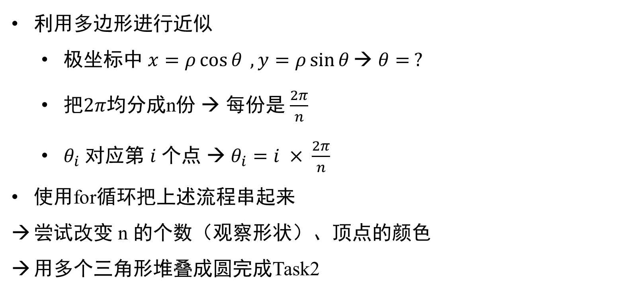
圆的绘制
利用多边形进行近似
极坐标中 $x=ρ\cos{θ} , y=ρ\sin{θ}\text{→ }θ= ?$
把$2π$均分成n份 → 每份是 $\frac{2π}{n}$
$θ_{i}$ 对应第 $i$ 个点 → $θ_{i}=i × \frac{2π}{n}$
使用for循环把上述流程串起来
尝试改变 n 的个数（观察形状）、顶点的颜色
用多个三角形堆叠成圆完成Task2

Slide 5


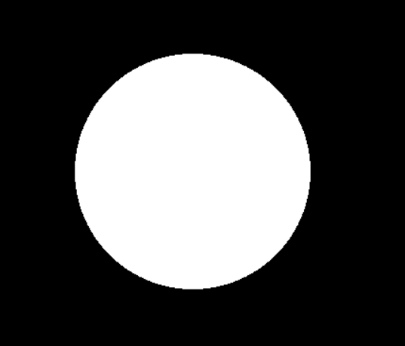
圆的绘制
n = 10
n = 20
n = 1000

Slide 6
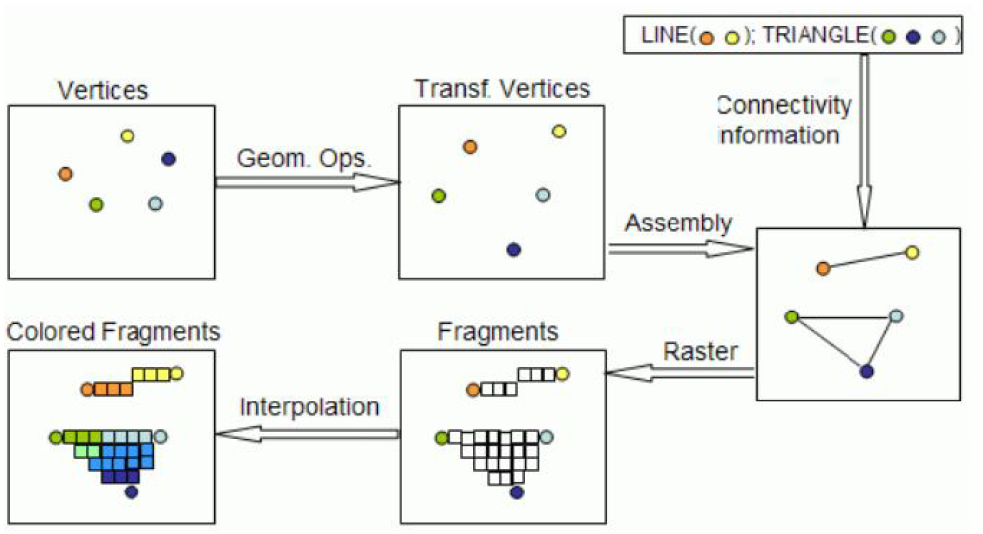
颜色插值
点的颜色，由当前颜色状态决定 （glColor）

Slide 7
改变图像在屏幕中的位置
固定相机位置：
指定图形的绝对位置
使用glTranslatef改变图形的相对位置
Notes:
移动相机位置实现图形位置改变

Slide 8
Task1 运行提供的示例程序
建议阅读资料：
（1）《OpenGL编程基础》第1、2章
要求：
（1）编写、运行示例OpenGL程序
（2）用鼠标改变窗口大小会发生什么？哪个函数在影响整个过程？
（3）尝试理解、运行红宝书或者教材中其他OpenGL程序

Slide 9
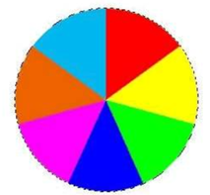
Task2 绘制一个实心的圆
绘制一个实心的圆。要求圆分成若干个扇形，每个扇形颜色不同。例如下图：
附加题：如何让圆转起来? 《OpenGL编程指南》（红宝书）P16
Notes:
如何让圆转起来？ OpenGL编程指南 （红宝书）P16

Slide 10

Task3 绘制一个奥运五环
绘制一个奥运五环，要求形状及颜色保持和下图一致，且要求颜色重叠部分完全和下图相同（即需要虑颜色的遮挡）。
附加题：如何让五环在拖动窗口大小时不变形？
Notes:
如何让五环在拖动窗口大小时不变形？

Slide 11
OpenGL深度测试
请求一个深度缓存
glutInitDisplayMode(GLUT_RGB|GLUT_DOUBLE|GLUT_DEPTH);
清空深度缓存
glClear(GL_COLOR_BUFFER_BIT | GL_DEPTH_BUFFER_BIT);
Notes:
https://www.jianshu.com/p/82af21eda232

Slide 12
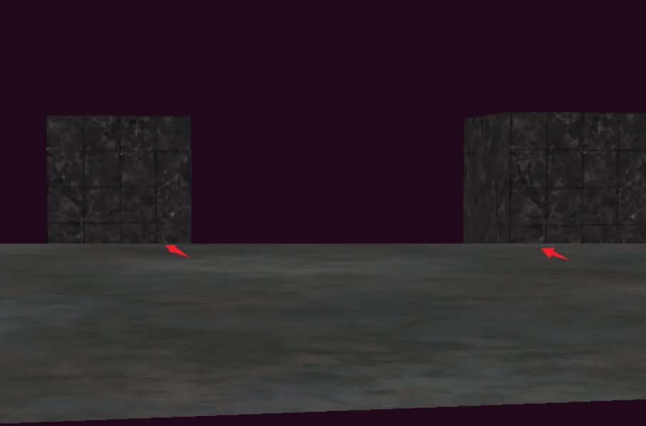
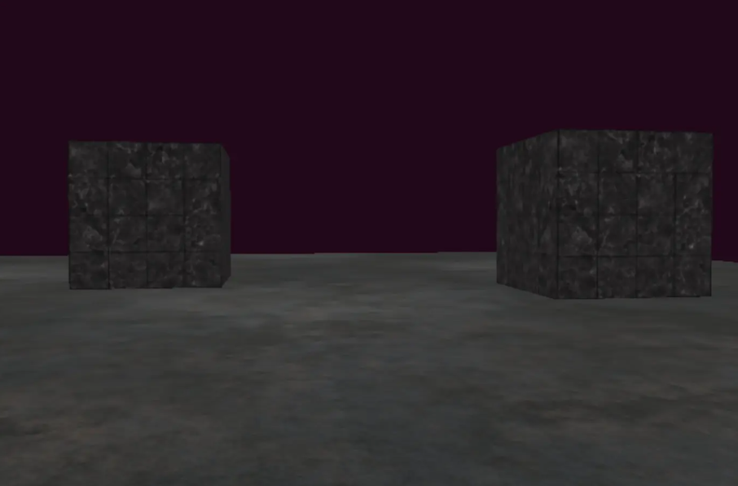
OpenGL深度测试
关闭深度测试
开启深度测试

Slide 13
作业提交说明
本次实验只需要提交Task2、3
请根据实验结果，提交word版本实验报告，实验报告写明学号姓名，陈述、展示实验结果。
提交方式为：将代码源文件、可执行文件、实验报告放到一个文件夹中，文件夹命名格式为：学号_姓名，压缩后上传到ftp服务器中相应目录下（/上传作业/曾鸣/2025图形学/实验1）。
错误命名：
学号+姓名
学号_姓名_实验0
学号_姓名_lab0
姓名_学号

Slide 14
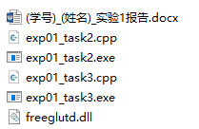
作业提交说明
请确保提交的可执行文件可以运行（打分的重要依据）。
注意代码提交源文件即可（.h, .cpp文件），不要提交整个工程项目。
每次实验作业的提交截止日期为下一次理论课前一天晚上（3.19）。

Slide 15
评分标准
未按时提交扣10分，超时一周则取消本次作业分数
运行效果不一致扣20分
未提交可执行文件扣15分
未提交代码扣15分
提交了工程扣10分
文档不详细扣10分
做出附加题加10分，不做不扣分
抄袭本次作业直接0分

Slide 16
报告内容
封面整齐。
内容详实，结构合理。
以奥运五环为例
①画一个圆环，阐述实现原理和对应代码、运行结果截图。
②画五个环，完成上色和环的位置偏移操作。阐述实现原理和对应代码、运行结果截图。
③实现穿插，阐述穿插实现原理、对应代码、运行结果截图。
④拖动不变形，阐述穿插实现原理、对应代码、运行结果截图。

Slide 17
计算机图形学实验1

